Slide 1

EIFuzzCND: UMA ESTRATÉGIA​
INCREMENTAL PARA CLASSIFICAÇÃO​
MULTI CLASSE E DETECÇÃO DE NOVIDADES​
EM FLUXOS DE DADOS​
Mestrando : Lucas Ricardo Duarte Bruzzone​
Orientadora: Prof. Dra. Heloisa de Arruda Camargo​
São Carlos – SP​
Outubro/2023

Slide 2
Introdução
Necessidade de um algoritmo que se adapte ao surgimento e mudança de conceitos de forma contínua.
  Cibersegurança
  Detecção de fraudes
  Controle de qualidade

Slide 3
Conceitos básicos
Tarefa de classificação multi classe
Técnicas de agrupamento
  Agrupamento Fuzzy
    Pertinência: Grau de pertencimento de um ponto de dados a um grupo
    Tipicidade: Quão representativo um ponto é dentro de um grupo

Slide 4
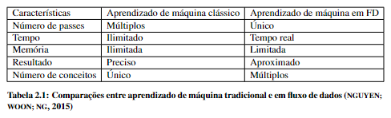
Aprendizado de máquina em fluxo de dados
Fluxo de dados tem potencial infinito de exemplos
Dados não necessários são descartados
Estruturas de sumarização são utilizadas para lidar com a limitação de memória

Slide 5
Supervised Possibilistic Fuzzy Micro-Cluster
Vetor de atributos que sumariza os dados
  : Soma linear dos graus de pertinência dos exemplos elevados a alpha(α)
  : Soma linear dos graus de tipicidade t dos exemplos elevados a theta(θ)
  : Soma linear dos exemplos ponderados por suas pertinências
  : Soma linear dos exemplos ponderados por suas tipicidades
  : Soma das distâncias dos exemplos para o protótipo do grupo, elevadas a α e ponderadas pelas pertinências de cada exemplo.
  : Número de exemplos pertencentes ao grupos
  : Tempo de chegada do exemplo mais atual
  : Rótulo da classe

Slide 6
Detecção de Novidade em Fluxo de Dados
Detecção de novidades
  Mudança de conceito
  Evolução de conceito
Framework
  Offline
  Online
Latência de rótulos
  Intermediária
  Extrema

Slide 7
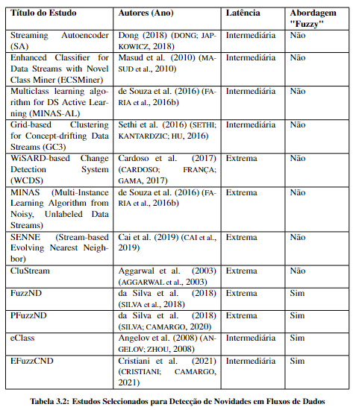
Revisão Bibliográfica
Estudos selecionados a partir do processo de revisão sistemática:
  Entendimento do estado da arte
  Identificar limitações e possíveis melhorias nos trabalhos propostos

Slide 8
Principais limitações
Capacidade de se adaptar rapidamente a mudança de conceito em cenários de latência extrema
Dependência de grande quantidade de dados rotulados em cenários de latência intermediária
EFuzzCND
  Assume que todos os rótulos estarão disponíveis
  Modelo construído na fase offline é atualizado somente no cenário do latência intermediária e após um tempo definido.

Slide 9
Enhanced Incremental Fuzzy Clustering for Novelty Detection
Atualização Incremental do modelo de classes conhecidas (MCC)
  Permite que o modelo se ajuste mais rapidamente a mudança de conceito
  Útil principalmente em cenários de latência extrema onde não se tem a presença do rótulo verdadeiro no fluxo de dados
Percentual de presença de rótulos verdadeiros
  Considera uma quantidade limitada de rótulos verdadeiros em cenários de latência intermediária
Implementação da Matriz de Confusão Incremental (MCI)
  Melhor qualidade de informação em relação ao desempenho do algoritmo

Slide 10
Algoritmo EIFuzzCND

Slide 11
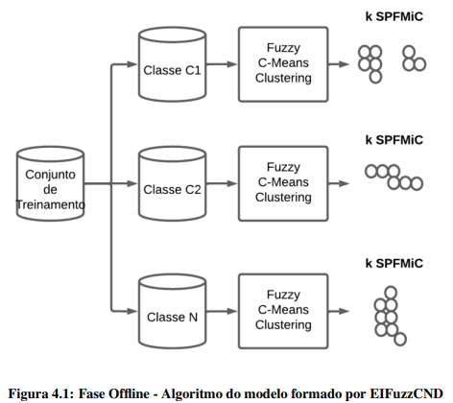
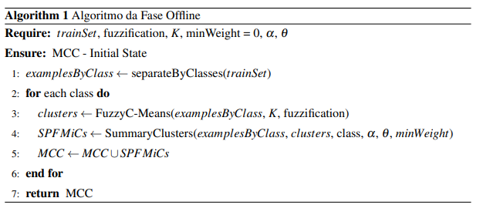
Fase Offline do EIFuzzCND

Slide 12
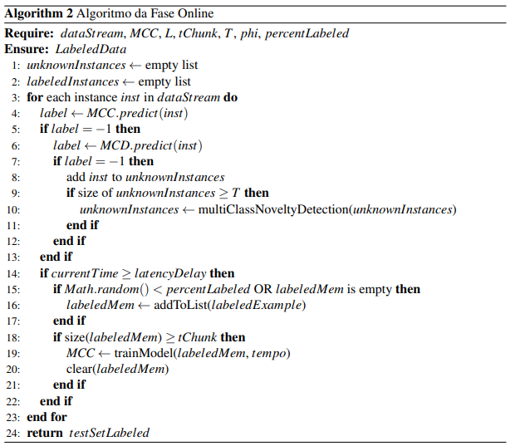
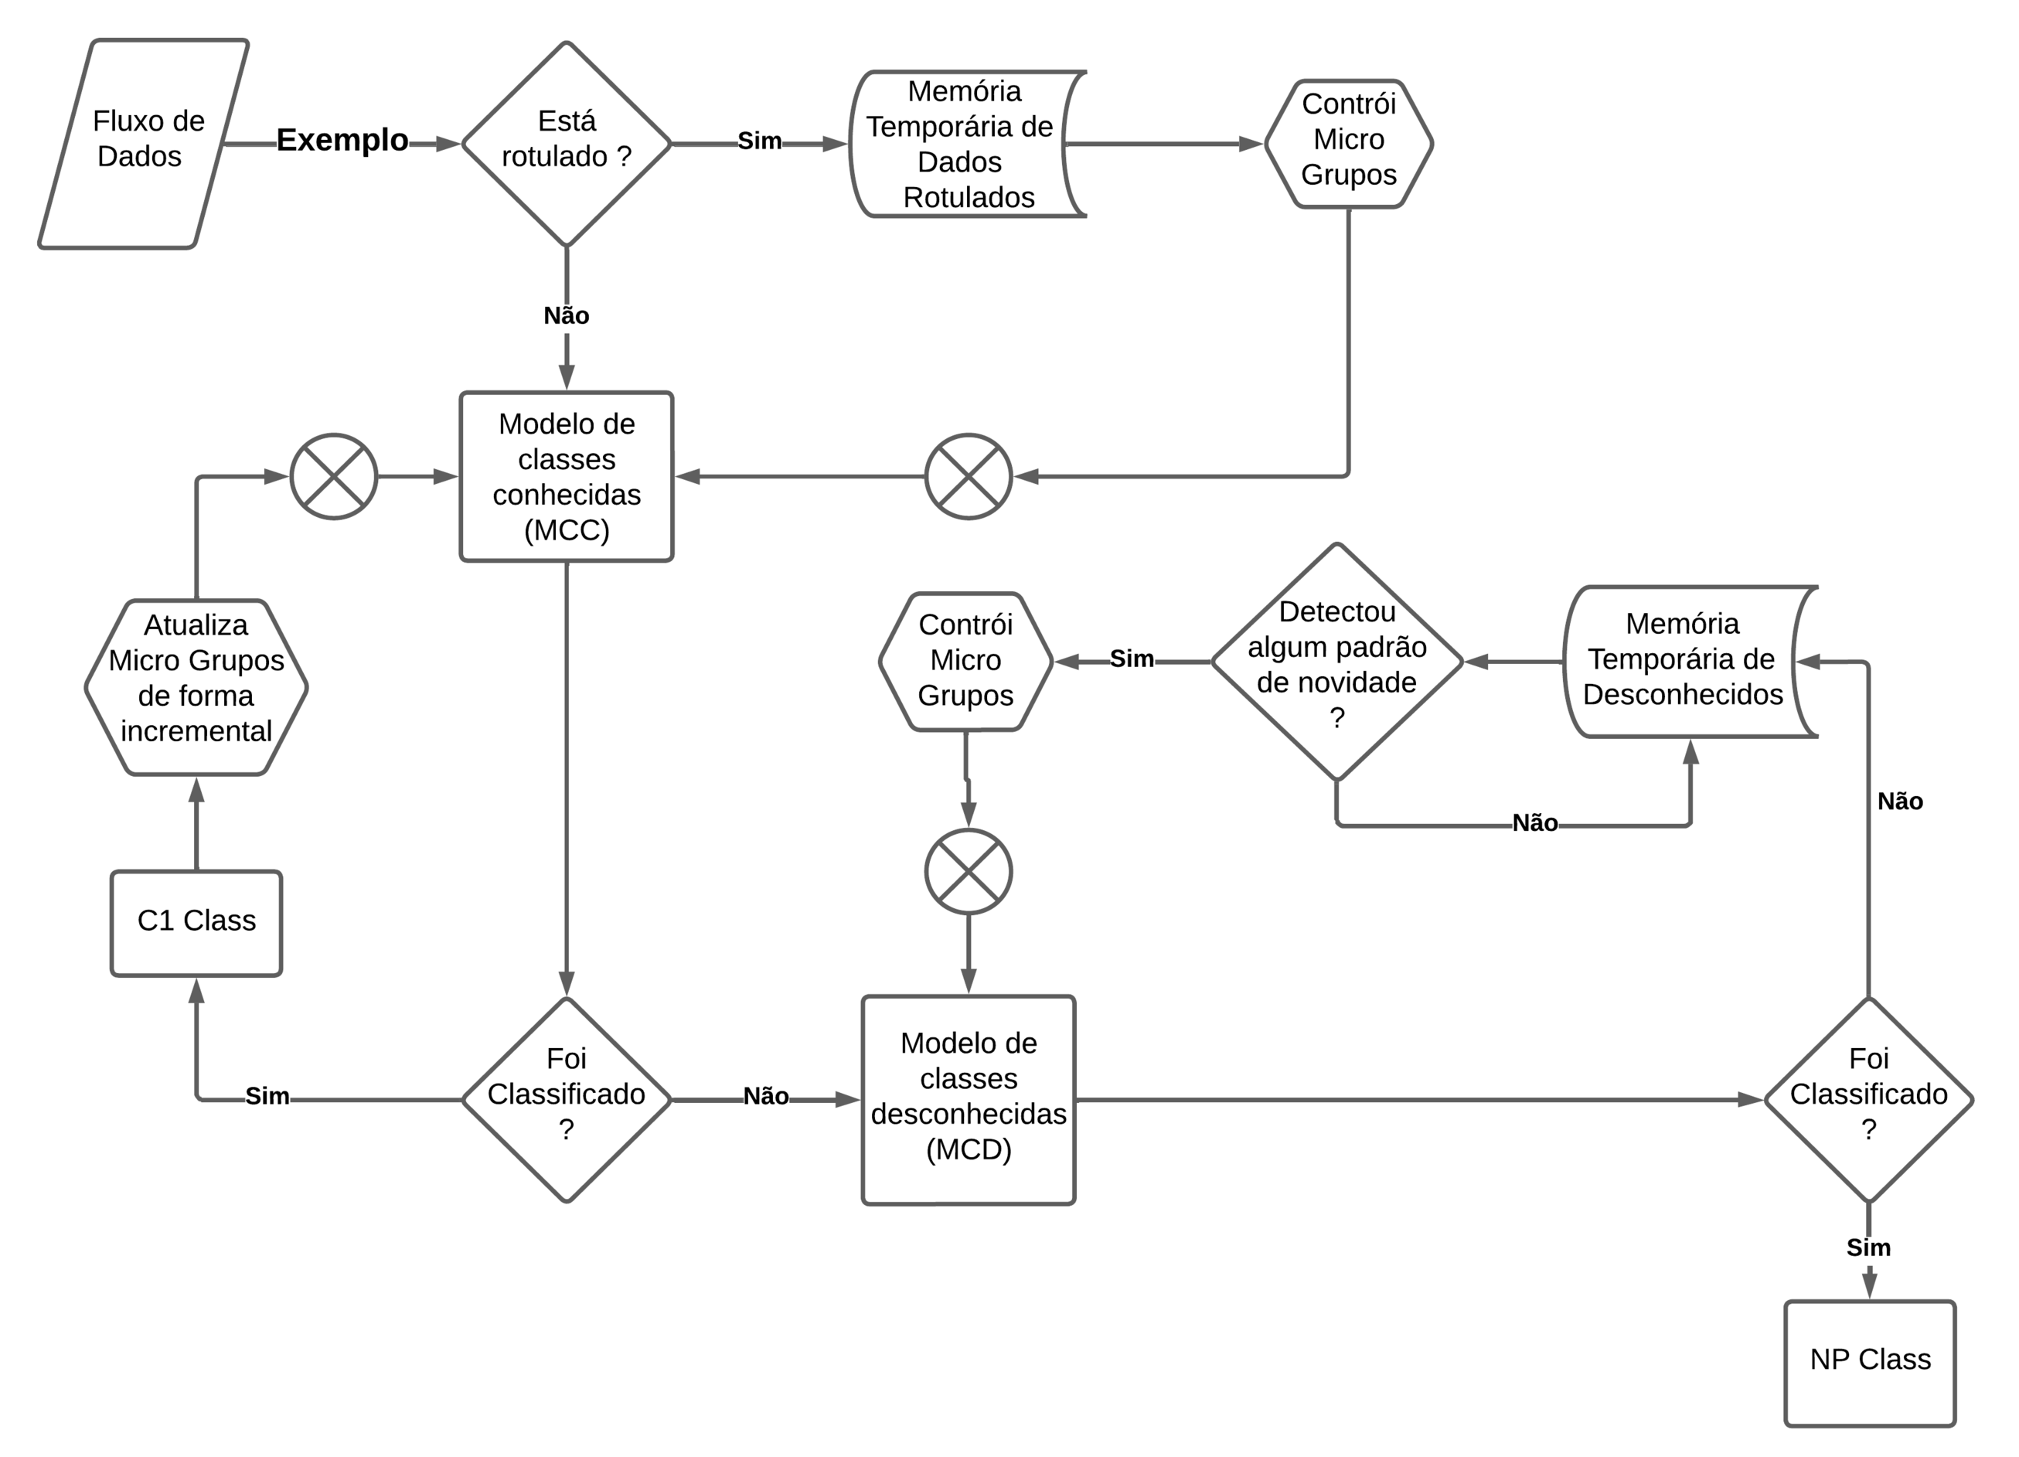

Fase Online do EIFuzzCND

Slide 13
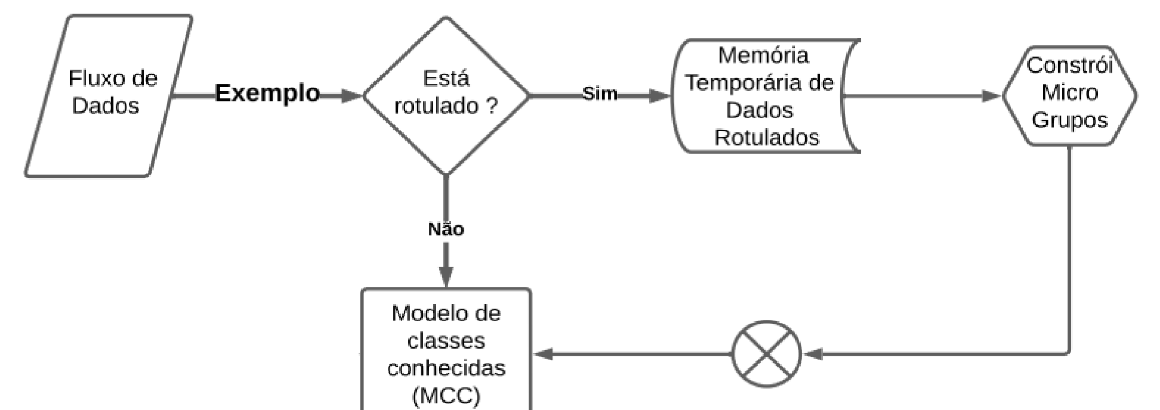
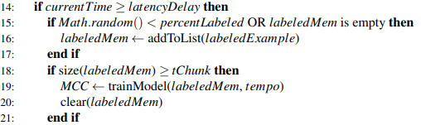
Presença dos rótulos verdadeiros

Slide 14
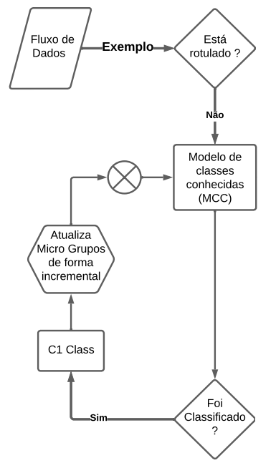

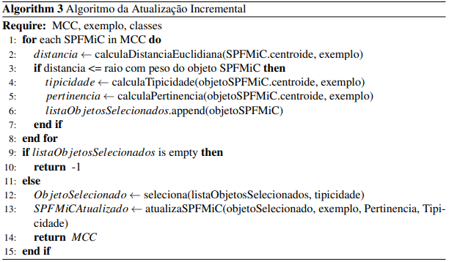
Atualização Incremental

Slide 15
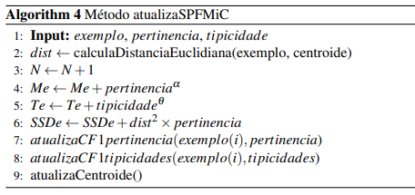
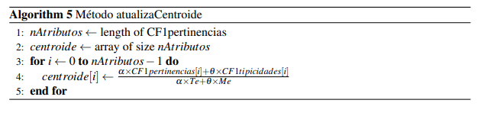
Atualização SPFMiC

Slide 16
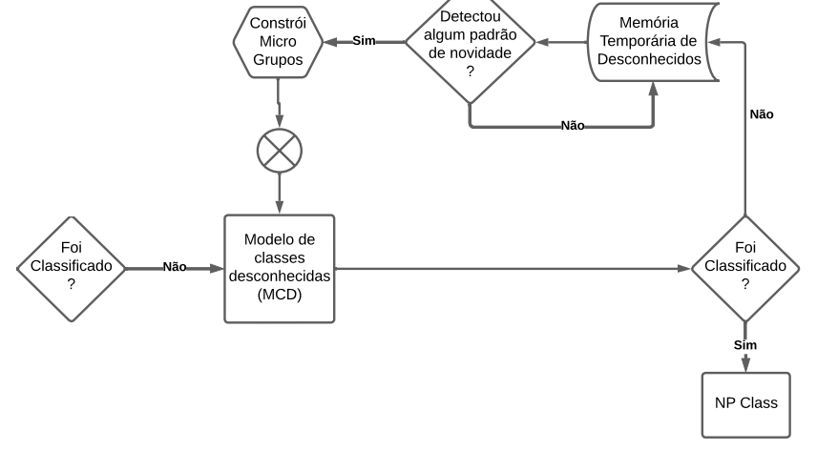
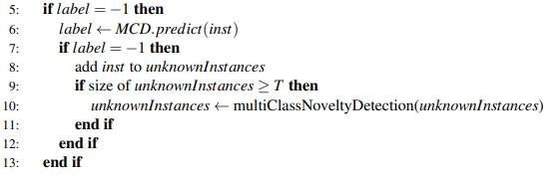
Detecção de novidades

Slide 17
Experimentos e métricas de avaliação

Slide 18
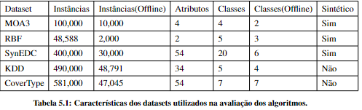
Experimentos e métricas de avaliação
Algoritmos selecionados
  EFuzzCND
  ECSMiner
  MINAS
Métricas de avaliação

Slide 19
Resultados
Latência Extrema

Slide 20
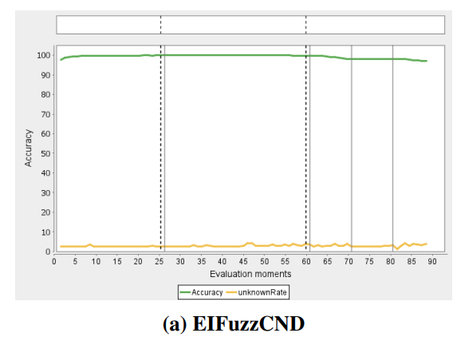
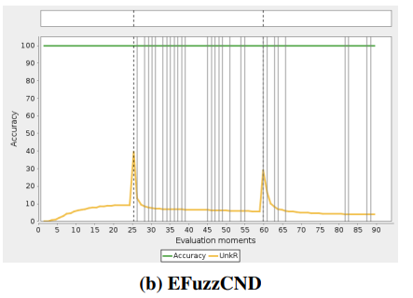
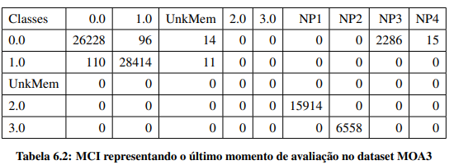
MOA3

Slide 21
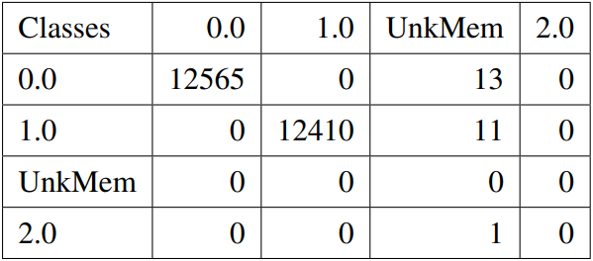
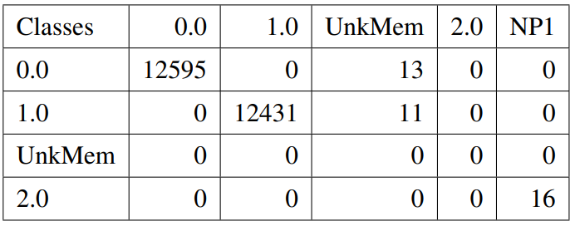
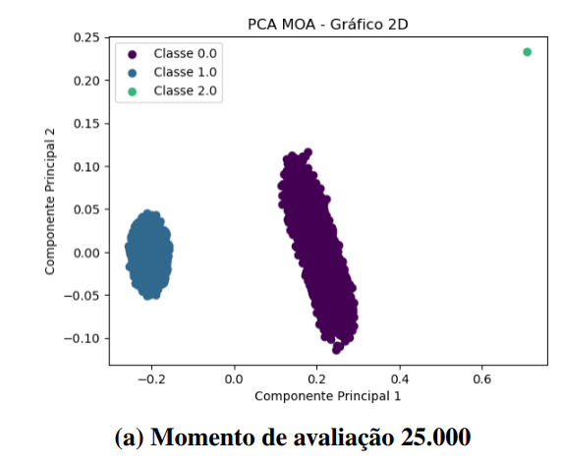
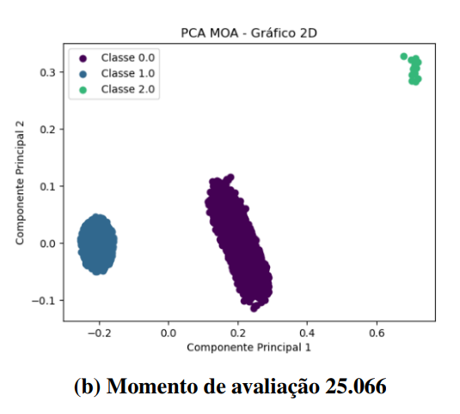
MOA3

Slide 22
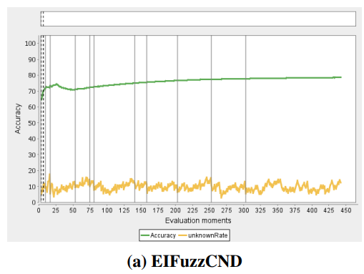
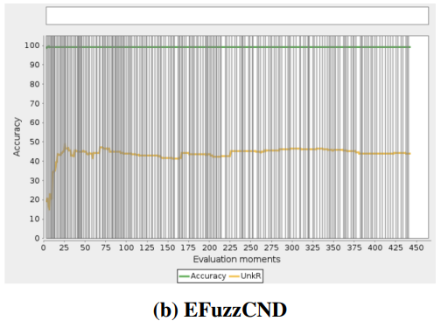
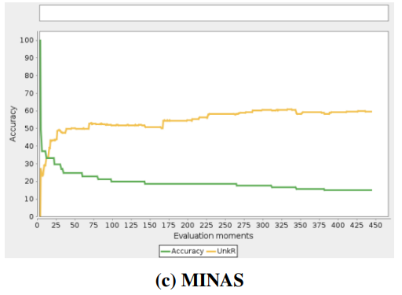
KDD99
Maior valor de acurácia
Taxa de desconhecidos menor e estável
Alta taxa de desconhecidos
Maior quantidade de detecção de padrões de novidade sem necessidade
Alta taxa de desconhecidos
Baixo valor de acurácia

Slide 23
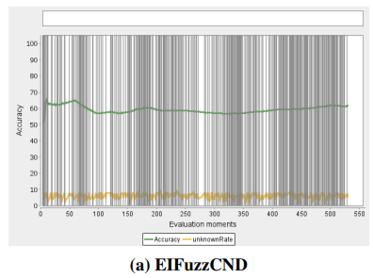
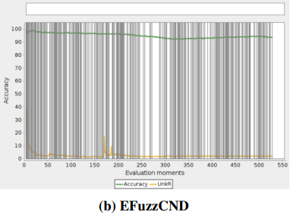
CoverType
Em conjuntos de dados complexos onde existe a sobreposição de classes, a inclusão de novas instâncias ao longo do tempo pode resultar em uma dificuldade crescente em separar claramente essas classes. Uma abordagem fuzzy comum pode não ser tão afetada por essa sobreposição

Slide 24
Resultados
Latência Intermediária

Slide 25
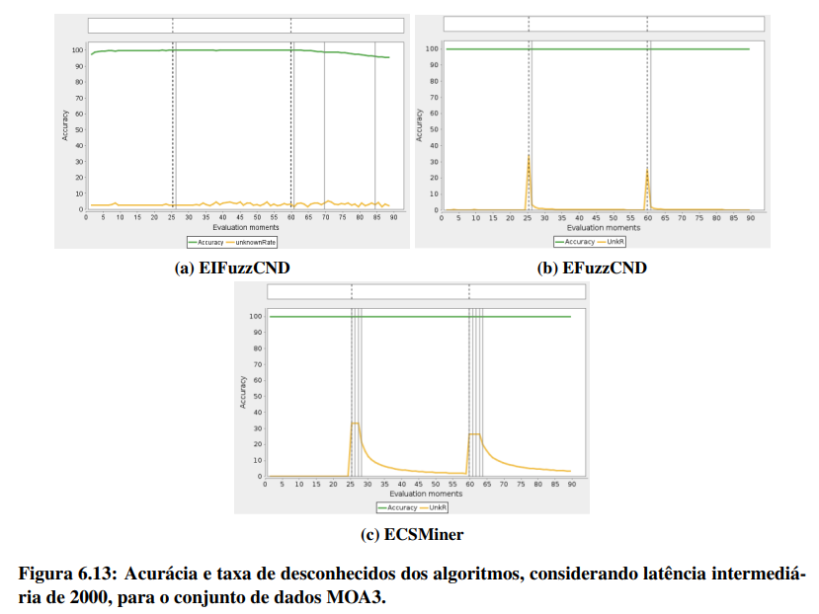
MOA3
Em cenários de menor valor de latência o algoritmo EFuzzCND apresentou melhor desempenho.
Por não ser incremental e ser depende dos rótulos verdadeiros para a classificação, o algoritmo EfuzzCND pode manter uma acurácia mais alta quando confrontado com novidades.

Slide 26
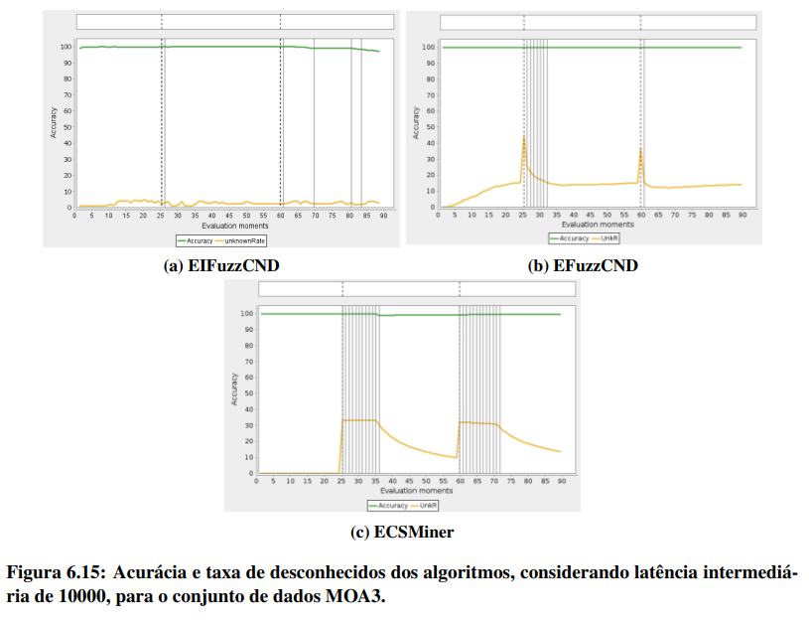
MOA3
Porém quando o valor de latência intermediária aumenta o desempenho do algoritmo EFuzzCND cai enquando o algoritmo EIFuzzCND mantém um comportamento estável e robusto.
Logo resultados obtidos indicam que, à medida que o valor da latência aumenta, o EIFuzzCND se destaca como uma solução mais eficiente e confiável em comparação com o
EFuzzCND.

Slide 27
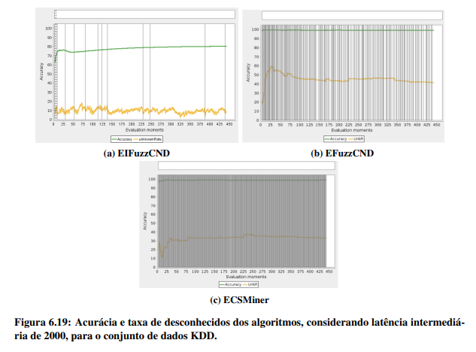
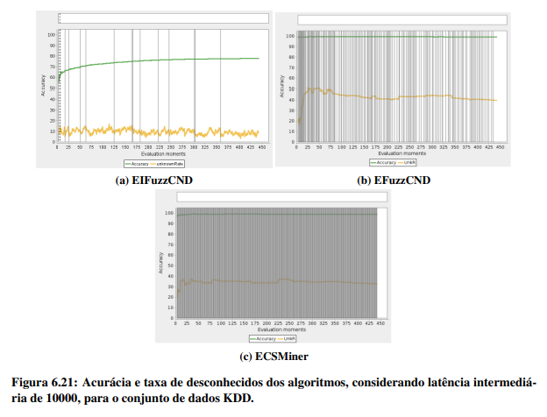
KDD99

Slide 28
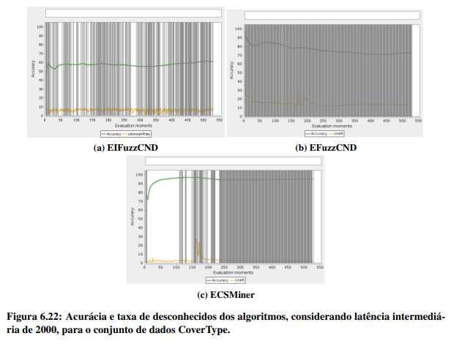
CoverType
O algoritmo ECSMiner obteve resultados
consistentes e satisfatórios. Essa performance pode ser atribuída à utilização de uma abordagem de clusterização normal pelo ECSMiner, em contraste com os algoritmos EIFuzzCND e EFuzzCND, que utilizam clusterização fuzzy.
A clusterização normal adotada pelo ECSMiner pode ter contribuído para uma melhor adaptação aos padrões específicos presentes no dataset CoverType.

Slide 29
Resultados
Latência Intermediária com variação de rótulos

Slide 30
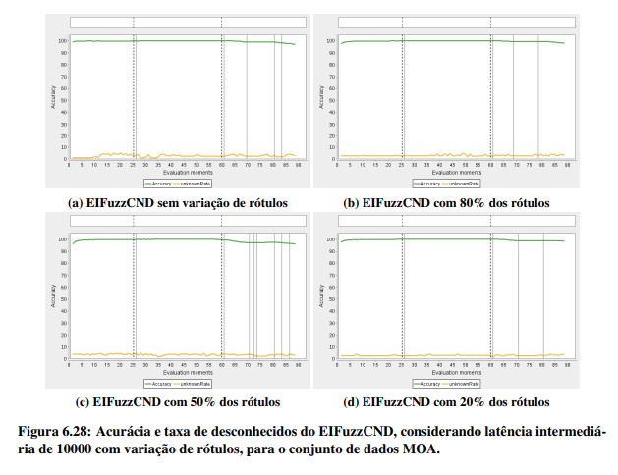
MOA3
Pela sua característica incremental o algoritmo conseguiu lidar de maneira eficiente com as variações nos
valores percentuais, mantendo um bom desempenho na detecção de novidades.

Slide 31
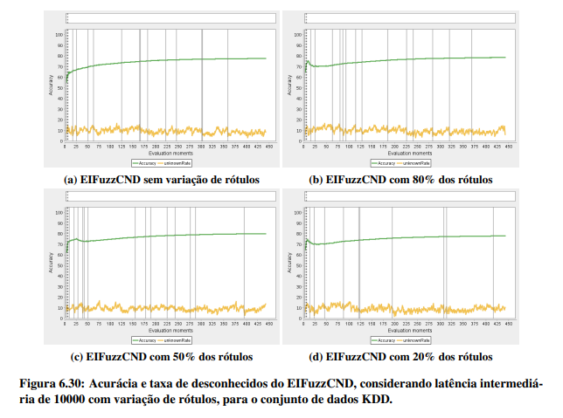
KDD99
Conseguiu lidar de forma mais eficiente com as variações nos rótulos, mantendo um
desempenho consistente na classificação correta das instâncias.

Slide 32
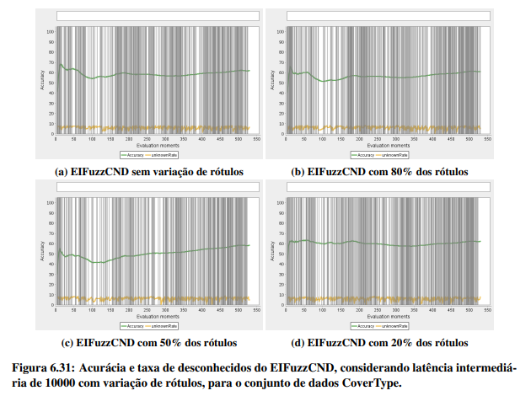
CoverType
Uma explicação possível é que as características intrínsecas desse conjunto de dados não
se adéquem bem à abordagem de clusterização fuzzy utilizada pelo algoritmo. Pode haver uma
falta de representatividade dos padrões de novidade no espaço de atributos considerado ou uma
dificuldade em definir limites claros entre as diferentes classes e as instâncias desconhecidas.

Slide 33
Resultados
Latência Extrema
  Taxa de acurácia: Superou o MINAS e o EFuzzCND mantendo uma taxa de classificação correta superior
  Taxa de desconhecidos: Manteve uma baixa e constante taxa de desconhecidos
Latência Intermediária
  Detecção de novidades: Eficaz em identificar padrões novos no fluxo de dados mesmo com um atraso moderado.
  Estabilidade: Mostrou estabilidade no desempenho, indicando sua capacidade de lidar com diferentes níveis de disponibilidade de rótulos

Slide 34
Conclusão
Implementação da atualização incremental permitiu que o modelo se adaptasse de forma mais rápida a mudança de conceito, principalmente em cenários de latência extrema
Variação da presença de rótulos no cenário de latência intermediária permitiu avaliar a robustez e estabilidade do algoritmo
Implementação da Matriz de Confusão Incremental permitiu melhor visualização e análise do comportamento do algoritmo

Slide 35
Trabalhos Futuros
Melhoria no tratamento de classes desbalanceadas
Criação de métricas específicas para detecção de novidades como sensibilidade a taxa de falsos positivos e adaptação a mudança de conceito
Comparação e avaliação com outros conjuntos de dados e outros algoritmos
Avaliação em cenários de latência nula
Exploração de estratégias de adaptação de parâmetros como o índice de similaridade (φ).

